Slide 1
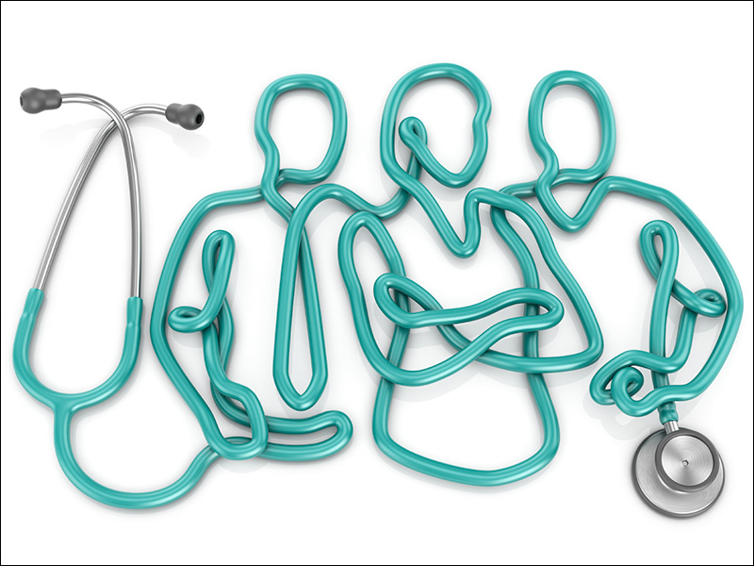


Alcool et drogues au travail
Comment les généralistes et les médecins du travail
peuvent-ils collaborer ?

Slide 2

Sources de données
“Up To Date” (2012-2015). Abus de substances : alcool, hypnotiques, tranquillisants et drogues illégales
  Population adulte, de 18 à 65 ans
  Demande de soins en première ligne ?
  Investissement des MG et des MT dans le domaine ?
  Quelles ressources pour fournir une réponse appropriée ?
“Partnership” 1 & 2 (2010-2013). Pathologies d'origine professionnelle
  Collaboration entre les médecins généralistes, les médecins conseils et les médecins du travail

Slide 3
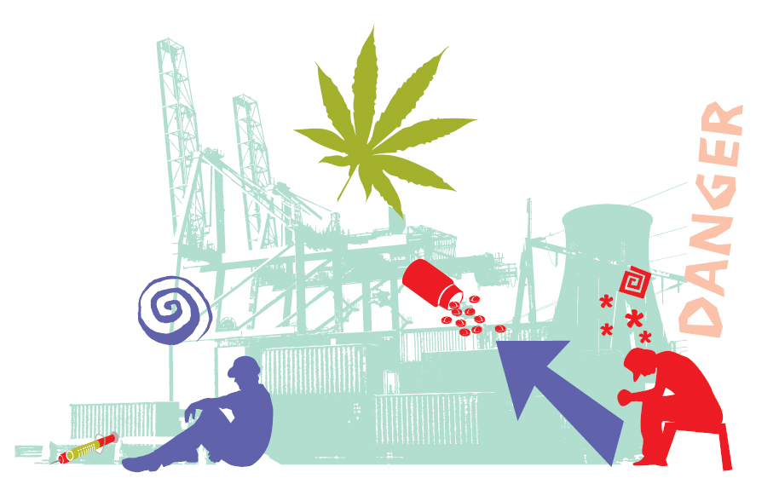
1. Les faits

Slide 4
Importance du problème
Enquête ISP 2013
  6 - 13 % des Belges > 15 ans ont une consommation excessive d’alcool
  15% ont déjà consommé du cannabis et 5% une autre drogue illégale
  15% avaient consommé une substance psychoactive dans les 2 semaines avant l’enquête
Utilisation fréquente de substances psychoactives liée au contexte de travail
  ↗ risque d’accident et ↘ productivité*
En Belgique, 15% des travailleurs boivent trop (normes de l’OMS)**
Données manquantes pour les autres substances, mais taux de consommation dans la population générale probablement extrapolable à la population au travail
  * Rehm et al., 2012, Centre for Addiction and Mental Health
  ** Securex. Le baromètre annuel sur la consommation d’alcool. Communiqué de Presse, 18/12/2013
Notes:
En 2013, 6% de la population belge âgée de 15 ans ou plus avait une consommation excessive d’alcool. La notion de consommation excessive se réfère aux normes de l’Organisation mondiale de la Santé (OMS), qui admet comme raisonnable une consommation de deux unités d’alcool par jour pour une femme, et de trois unités pour un homme [1]. Le chiffre de consommation excessive monte à 13% si on considère la consommation hebdomadaire, pour laquelle l’OMS considère que plus de 14 unités d’alcool pour une femme, et plus de 21 unités pour un homme sont nocives pour la santé. Si l’on se réfère à la consommation problématique découlant des réponses au questionnaire CAGE, un instrument de dépistage de l’abus chronique d’alcool, ce sont 10,5% de la population qui sont concernés (14,6% des hommes et 6,3% des femmes). De plus, 15% des personnes interrogées avaient déjà consommé du cannabis et 5% une autre drogue illégale [1]. Environ 15% de la population avaient consommé des substances psychoactives au cours des deux semaines précédant l’enquête : hypnotiques (9%), tranquillisants (7%) et antidépresseurs (6%) ; les femmes consommaient plus que les hommes (20% contre 10%) [2].
CAGE est un acronyme de Cutdown, Annoyed, Guilty and Eye-opener. Deux réponses positives indiquent un problème d’alcool

Slide 5
Prise en charge en médecine générale
Enquête médecins vigies ISP 2013 sur le suivi de patients ayant une consommation problématique
47% : alcool seul
23% : alcool + autre substance
Statut d’emploi | %
Au travail | 39,3
Chômage | 15,1
Congé de maladie | 9,4
Incapacité permanente | 19,2
Étudiant | 1,5
Retraité | 6,1
Sans revenus | 9,4

Slide 6
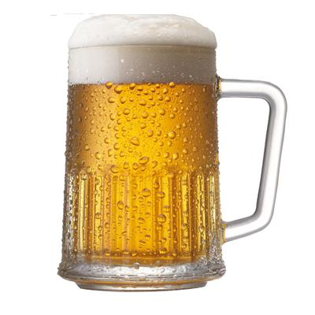
Fréquence de contact avec l’usage inapproprié d’alcool
 | Tous les jours Dagelijks | 1X/sem. Wekelijks | 1X/mois Maandelijks | Qq X/an Enkele keer/jaar | Jamais Nooit | Ne sait pas Weet het niet
MT/AG NL | 2,5 | 24,4 | 32,5 | 40,6 | 0 | 0
MT/AG FR | 7,8 | 20 | 40 | 30 | 2,2 | 0
Tot. | 4,4 | 22,8 | 35,2 | 36,8 | 0,8 | 0
MG/HA NL | 8,5 | 46,7 | 31,2 | 10,1 | 0 | 3,5
MG/HA FR | 21,4 | 40,3 | 21,9 | 11,2 | 0,5 | 4,6
Tot. | 14,9 | 43,5 | 26,6 | 10,6 | 0,3 | 4,1
Notes:
AG zien werknemers met alcoholmisbruik vooral maandelijks tot enkele keren per jaar
AG FR vaker dagelijks

Slide 7
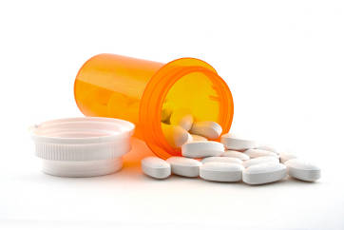
Fréquence de contact avec l’usage inapproprié de calmants et d’hypnotiques
 | Tous les jours Dagelijks | 1X/sem. Wekelijks | 1X/mois Maandelijks | Qq X/an Enkele keer/jaar | Jamais Nooit | Ne sait pas Weet het niet
MT/AG NL | 1,3 | 13,8 | 25,2 | 48,4 | 2,5 | 8,8
MT/AG FR | 6,9 | 16,1 | 14,9 | 47,1 | 4,6 | 10,3
Tot. | 3,3 | 14,6 | 21,5 | 48 | 3,3 | 9,3
MG/HA NL | 21,1 | 38,7 | 26,6 | 11,1 | 0 | 2,5
MG/HA FR | 24,2 | 33,5 | 24,7 | 9,8 | 0,5 | 7,2
Tot. | 22,6 | 36,1 | 25,7 | 10,4 | 0,3 | 4,8
Notes:
AG zien werknemers met misbruik van slaap- en kalmeermiddelen maandelijks tot vooral enkele keren per jaar
AG FR vaker dagelijks, net zoals bij alcoholmisbruik

Slide 8
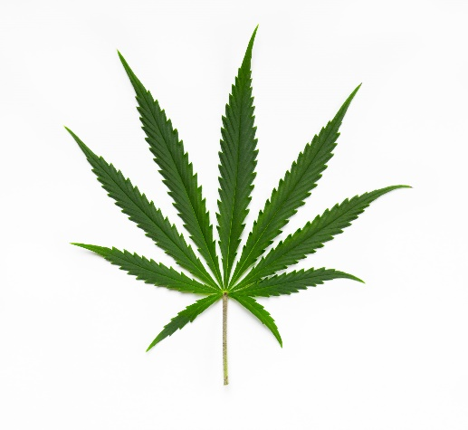
Fréquence de contact avec l’usage inapproprié de cannabis
 | Tous les jours Dagelijks | 1X/sem. Wekelijks | 1X/mois Maandelijks | Qq X/an Enkele keer/jaar | Jamais Nooit | Ne sait pas Weet het niet
MT/AG NL | 1,3 | 5 | 18,1 | 55 | 8,1 | 12,5
MT/AG FR | 1,1 | 9,2 | 19,5 | 47,1 | 11,5 | 11,5
Tot. | 1,2 | 6,5 | 18,6 | 52,2 | 9,3 | 12,1
MG/HA NL | 1,5 | 13,1 | 32,8 | 37,9 | 4,6 | 10,1
MG/HA FR | 4,7 | 24,4 | 21,2 | 34,2 | 6,2 | 9,3
Tot. | 3,1 | 18,7 | 27,1 | 36,1 | 5,4 | 9,7
Notes:
AG zien werknemers met misbruik van cannabis beduidend minder dan bij misbruik van alcohol en slaap- en kalmeermiddelen
Een belangrijke groep ziet dit misbruik nooit of weet het niet

Slide 9

Fréquence de contact avec l’usage de drogues illégales
 | Tous les jours Dagelijks | 1X/sem. Wekelijks | 1X/mois Maandelijks | Qq X/an Enkele keer/jaar | Jamais Nooit | Ne sait pas Weet het niet
MT/AG NL | 0 | 0,6 | 7 | 49 | 19,7 | 23,6
MT/AG FR | 0 | 1,2 | 2,3 | 39,5 | 27,9 | 29,1
Tot. | 0 | 0,8 | 5,3 | 45,7 | 22,6 | 25,5
MG/HA NL | 1 | 7,1 | 20,7 | 43,4 | 14,2 | 13,6
MG/HA FR | 8,9 | 21,5 | 16,8 | 24,1 | 17,3 | 11,4
Tot. | 4,9 | 14,1 | 18,8 | 33,9 | 15,7 | 12,6
Notes:
AG zien werknemers met misbruik van andere illegale drugs zeer weinig; nooit dagelijks
AG NL iets frequenter
Een belangrijke groep ziet dit misbruik nooit of weet het niet

Slide 10

2. La collaboration généraliste/médecin du travail

Slide 11
Les MG et les MT collaborent-ils ?
Quelques études font état de la collaboration entre MG et MT
Demandes réciproques mais manque de compréhension en profondeur des rôles, contraintes et niveau d'influences respectifs
Peu d’évolution au cours des dernières années
  Buijs P & Van Amstel R, 1999 (Pays-Bas) ; Beaumont, 2003 (Grande Bretagne) ; Mairiaux et al., 2011 (Belgique) ; Verger et al., 2014 (France) ; Persechino et al., 2016 (Italie), Vanmeerbeek et al., 2016 (Belgique).
Débat éthique à propos du dépistage par les MT de l'usage de substances
  Opposition des points de vue des travailleurs et des employeurs

Slide 12
Fréquence de collaboration MG/MT
Alcool

Slide 13
Fréquence de collaboration MG/MT
Tranquillisants et somnifères

Slide 14
Fréquence de collaboration MG/MT
Cannabis

Slide 15
Fréquence de collaboration MG/MT
Autres drogues illégales

Slide 16
Attentes réciproques MG/MT
J’attends du MT qu’il me contacte quand il m’adresse un patient abusant de substances
Ik verwacht van de arbeidsgeneesheer dat hij me contacteert als hij een patiënt met een probleem van middelmisbruik naar me doorstuurt
J’attends du MG qu’il soit conscient des conséquences sur le travail du mésusage de substances
Ik verwacht van de huisarts dat hij zich bewust is van de gevolgen op het werk van een patiënt met middelenmisbruik
J’attends du MG qu’il me tienne informé lorsque je lui adresse un travailleur abusant de substances
Ik verwacht van de huisarts dat hij me op de hoogte houdt wanneer ik een werknemer met middelenmisbruik naar hem verwijs

Slide 17
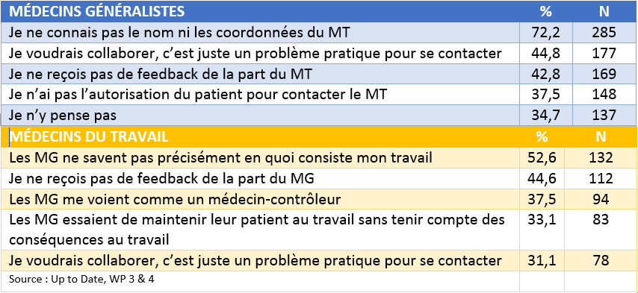
Les arguments

Slide 18
Existe-t-il des guidelines pour la collaboration en cas d’abus de substance ?
Revue systématique en 2013
  Collaboration MG/MT pour la détection et la gestion des abus de substances dans la population active
Résultat : 2 guidelines (Trimbos Instituut, 2009 ; Australian Government Department of Health and Ageing, 2009)
  Rôle des MT en détection et intervention pour l’abus d’alcool
Reste à déterminer
  Les rôles respectifs
  L’efficacité des intervention sur le lieu de travail
  Les bénéfices de la collaboration
Notes:
Background Substance misuse among the working population results in increasing economic costs. General practitioners (GPs) and occupational physicians (OPs) can play a central role in detecting and managing substance misuse in the working population. Their collaboration could be critical in coordinating care, in facilitating rehabilitation and in reducing sickness absence.
Aims To search guidelines for evidence on collaboration between GPs and OPs in substance misuse detection and management in the working population.
Methods International guidelines regarding collaborative care for alcohol, illicit drug, hypnotic and tranquillizer misuse were identified by a systematic search in the Guidelines International Network and US National Guidelines Clearinghouse databases.
Results In total, 20 guidelines were considered of sufficient methodological quality, based on the criteria of the Appraisal of Guidelines for Research and Education II instrument. Only two guidelines reported on the OP’s role in screening and intervention for alcohol misuse: 1) Landelijke Stuurgroep Multidisciplinaire Richtlijnontwikkeling in de GGZ Multidisciplinaire Richtlijn Stoornissen in het gebruik van alcohol. Richtlijn voor de diagnostiek en behandeling van volwassen patiënten met een stoornis in het gebruik van alcohol. Utrecht: Trimbos Instituut, 2009. 2) Haber P, Lintzeris N, Proude E, Lopatko O. Guidelines for the Treatment of Alcohol Problems. Canberra: Australian Government Department of Health and Ageing, 2009. http://www.drugsandalcohol.ie/20201/1/Gudelines_for_treatment_of_alcohol_problems.pdf
Conclusions There is a lack of guidance on the OP’s role and on collaboration between GPs and OPs in this field. Further study is required on their respective roles in substance misuse management, the effectiveness of workplace interventions and the benefits of collaboration.

Slide 19
Identité professionnelle et reconnaissance
Sphère publique Travail
Sphère publique
Droit et politique
Sphère privée Intimité
Reconnaissance affective
Confiance en soi
Reconnaissance culturelle
Estime de soi
Cloisonnement
Déni
Absence
Invisibilité
Axel Honneth. La Lutte pour la reconnaissance. Paris, Gallimard, 2013.
Reconnaissance juridique
Respect de soi

Slide 20
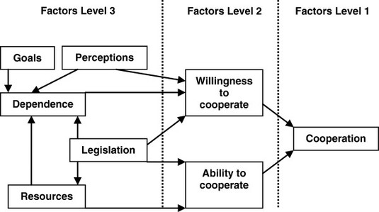
Modèle RDIC
Resource Dependence Institutional Cooperation
de Rijk A, van Raak A, van der Made J: A new theoretical model for cooperation in public health settings: the RDIC model. Qual Health Res 2007, 17(8):1103-1116.

Slide 21
Apport des modèles théoriques
Nécessité d’identifier plus clairement l’objet partagé de la collaboration
Sphère publique du travail
Nécessité d’initiatives volontaristes des autorités
Sphère publique du droit et de la politique
Ability to cooperate
Willingness to cooperate
Formation initiale et continuée des médecins
Notes:
La sphère publique du travail. Ainsi, dans un premier temps, des groupes de travail mixtes (administration + médecins) devraient voir le jour de façon à définir des modifications réalistes des habitudes de travail de chaque groupe professionnel en faveur d’une meilleure collaboration. Par modification réaliste, nous entendons notamment des modifications qui s’appliqueraient dans les cas où la nécessité d’une collaboration est la plus évidente. Le retour au travail des personnes en absence de longue durée en constitue un exemple mais d’autres situations méritent certainement une approche structurée. Dans l’immédiat, un état des lieux des pratiques de collaboration interprofessionnelle existant aux niveaux locaux peut s’avérer une amorce stimulante pour la concrétisation des groupes de travail mixtes. Les deux approches — top down et bottom-up — utilisées tout au long du processus d’investigation de Partnership, ont fait du principe d’intéressement la pièce maitresse du dispositif à mettre en place.
La sphère publique du droit et de la politique. Ensuite, il conviendra que les autorités publiques promeuvent l’application effective des nouvelles pratiques de travail par la voie de campagnes de sensibilisation ainsi que par l’adoption de nouvelles directives, règlements ou dispositions légales.
Enfin, l’équipe de recherche espère que l’existence même de ce rapport interpelle et stimule les personnes et institutions, étant partie prenante dans la collaboration interprofessionnelle, pour continuer le travail entrepris et œuvrer au changement.
Mentionnons par exemple que, dans le cas de la visite de pré-reprise, le travailleur pourra bientôt entrer en contact direct avec le MT sans devoir passer préalablement par son employeur.

Slide 22

3. Propositions d’amélioration
Etude Up To Date 2012-2014

Slide 23
Formation à la problématique
Formation initiale
Volet consacré à la problématique alcool-drogues
Information théorique et mises en situation permettant de s’approprier les techniques relationnelles et motivationnelles de base
Usage correct des termes qui font consensus chez les spécialistes
Formation continuée
Rendre les formations existantes plus visibles
Approche motivationnelle spécifique aux MG hésitants

Slide 24
Recommandations en matière de formation
MG
MT
Les formations devraient toujours associer le dépistage, l’intervention brève et les modalités de référence à d’autres intervenants
Outils de dépistage
Panel des thérapies et des thérapeutes disponibles
Recommandations pour prise en charge des aspects biomédicaux
Formation spécifique dans la formation continuée
Possibilités de recours efficaces
Formation aux compétences à la communication et à l’entretien motivationnel

Slide 25
Soutien scientifique
MG
MT
Recommandations de bonne pratique adaptées aux situations prévalentes en première ligne, pour les différentes substances
Validation et mise à disposition par le CEBAM
Intégration aux outils informatiques existants
Recommandations de bonne pratique adaptées au rôle individuel des MT

Slide 26
Elargir les possibilités de prise en charge spécialisée
Plus de places dans des structures adaptées devraient être élargies
Réduction des listes d’attente
Prise en charge financière par l’assurance maladie

Slide 27
Dépistage
MG
MT
Recherche de l’usage problématique de substances dans la check-list du DMG+
Dépistage systématique de l’usage d’alcool et des drogues illégales pour les travailleurs employés dans des fonctions de sécurité
Utilisation de AUDIT-C et de l’intervention brève par les MT
Rôle des MT dans la promotion de la santé

Slide 28
Mesures de soutien
MG
MT
Groupes de pairs (intervisions), formation continuée, GLEMs, coaching individuel
Evaluer et rendre plus concrète la CCT 100
  Elargir son champ d’application aux organisations publiques et au secteur de l’éducation
Approche multidisciplinaire à l’intérieur de l’entreprise ; conseiller en prévention chargé des aspects psycho-sociaux, DRH
Plans de réinsertion au travail lors d’une incapacité de plus de trois mois

Slide 29
Collaboration entre MG et MT
Encourager concrètement la collaboration
Rédaction de guides de bonne pratique pour la collaboration entre MG et MT
Communication claire des autorités de santé et de la santé au travail en faveur des avantages de cette collaboration
Favoriser les rencontres

Slide 30

4. En pratique

Slide 31
Catalogue des formations disponibles
Inventaire sur base des connaissances des praticiens chercheurs
Recherche par effet « boule de neige »
Contacts directs avec les centres de formation
  Public-cible
  Contenu de formation
  Durée de formation
  Prix
Publication début 2017

Slide 32
Recommandation de bonne pratique pour les médecins du travail
Draft d’après une recommandation de Domus Medica
Consultation des médecins du travail
Contenu
  Screening (AUDIT-C)
  Prise en charge
  Référence

Slide 33
Formations
Phase test durant l’année académique en cours ; développement pour les années suivantes
Pour les MT en formation (master de spécialisation)
  3 x 2h, interuniversitaire
  Définition et positionnement de la problématique des drogues illégales ;
  Politique alcool-drogues au travail ;
  Communication et entretien motivationnel
  Participation d’un MG en formation
Pour les MG en formation (master de spécialisation)
  2,5h lors d’un séminaire locorégional (groupe 1/15)
  1 substance abordée par année
  Participation d’un MT en formation

Slide 34
Groupes trio
Patient
Médecin traitant
Médecin du travail
Médecin-conseil
SSMG
Société scientifique de Médecine générale
SSST
Société Scientifique de Santé au Travail
ASMA
Association Scientifique de Médecine d'Assurance (sociale)
http://www.ssmg.be/cellules-specifiques/sante-et-bien-etre-au-travail
Notes:
Le réseau TRIO − groupes d'échanges entre Médecins-Conseil (M-C), Médecins du Travail (MT) et Médecins Généralistes (MG) − a été lancé avec succès le 24/05/2014 à Bouge lors d'une matinée qui a réuni les animateurs MG et nos collègues M-C et MT.

Slide 35

Merci pour votre attention
marc.vanmeerbeek@ulg.ac.be

Slide 36
références
  Buijs P, Van Amstel R, FJ VD: Dutch occupational physicians and general practitioners wish to improve cooperation Occup Environ Med 1999, 56:709–713.
  Beaumont DG: The interaction between general practitioners and occupational health professionals in relation to rehabilitation for work: a Delphi study. Occup Med 2003, S3:249–253.
  Mairiaux P, Vanmeerbeek M, Schippers N, Denoël P, Tiedtke C, Mortelmans K, Donceel P: Amélioration de la collaboration entre le médecin généraliste et les médecins conseils et les médecins du travail pour une meilleure prise en charge des pathologies d'origine professionnelle. In. Brussels: Federal Public Service Employment, Labour and Social Dialogue; 2011.
  Persechino B, Fontana L, Buresti G, Rondinone BM, Laurano P, Fortuna G, Valenti A, Iavicoli S: Collaboration of occupational physicians with national health system and general practitioners in Italy. Ind Health 2016.
  Vanmeerbeek M, Govers P, Schippers N, Rieppi S, Mortelmans K, Mairiaux P: Searching for consensus among physicians involved in the management of sick-listed workers in the Belgian health care sector: a qualitative study among practitioners and stakeholders. BMC Public Health 2016, 16(1):164.
  Verger P, Menard C, Richard JB, Demortiere G, Beck F: Collaboration between general practitioners and occupational physicians: a comparison of the results of two national surveys in France. J Occup Environ Med 2014, 56(2):209-213.
  Van Royen K, Remmen R, Vanmeerbeek M, Godderis L, Mairiaux P, Peremans L: A review of guidelines for collaboration in substance misuse management. Occup Med 2013, 63(6):445-447.
  Rehm J, Shield KD, Rehm MX, Rehm, Gmel G, et al. Alcohol consumption, alcohol dependence and attributable burden of disease in Europe: Potential gains from effective interventions for alcohol dependence. Toronto: Centre for Addiction and Mental Health 2012.
  de Rijk A, van Raak A, van der Made J: A new theoretical model for cooperation in public health settings: the RDIC model. Qual Health Res 2007, 17(8):1103-1116.
  Vanmeerbeek M, Remmen R, Godderis L, Lambrechts MC, Mairiaux P, Lemaître A, Ansseau M, Peremans L, Dom G, Van Casteren V et al: “Up To Date”. Use of psychoactive substances in adults: Prevention and Treatment by general practitioners and Occupational physicians; DATa retriEval. In. Brussels: Belgian Science Policy; 2015.

